Slide 1
项目二 宠物猫的饲养管理
任务1 猫生物学特性的认识

Slide 2
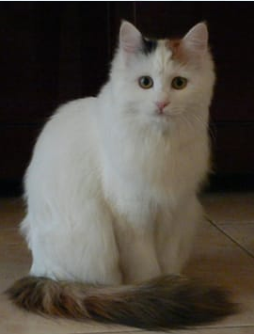
一、猫的生物学特性
（一）猫的形态特性
头近圆形，颜面部短
耳三角形，灵活，善于辨别微声
瞳孔能随光线的强弱而缩小或扩大
四肢略高，尾较长
趾行性，前肢5趾，后肢4趾，趾端具锐利弯曲的爪，能伸缩。
牙齿发达
舌面粗糙，有许多向着舌根方向生长的角质化突起

Slide 3
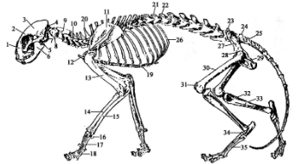
一、猫的生物学特性
1.上颌骨 2.额骨
3.顶骨 4.枕骨
5.颧骨 6.下颌骨
7.颞骨 8.寰椎
9.枢椎 10.颈椎
11.肩胛骨 12.胸骨柄
13.肱骨 14.桡骨
15.尺骨 16.腕骨
17.掌骨 18.指骨 19.胸骨 20.第1胸椎
21.第8胸椎 22.第1腰椎
23.第7腰椎 24.第2荐椎
25.尾椎 26.肋骨
27.髂骨 28.耻骨
29.坐骨 30.股骨
31.髌骨 32.腓骨
33.胫骨 34.跗骨
35.跖骨
（二）猫的解剖、生理特点
猫有良好的骨骼运动系统

Slide 4
一、猫的生物学特性
（二）猫的解剖、生理特点
猫全身肌肉有500多块，肌肉比人类的肌肉更有力量，其中特别是后肢和颈部肌肉，因此猫能够有力地、迅速地、闪电般地扑向猎物。

Slide 5
一、猫的生物学特性
（二）猫的解剖、生理特点
1.猫的肢体结实
2.除鼻端外猫全身都有腺体 ：内分泌腺（分泌乳液吸引异性）、外分泌腺（产生汗液）

Slide 6
一、猫的生物学特性
（三）猫的感觉机能特点
1.猫的听觉发达
能辨别距离1-20m外的各种不同声音。
是人的听力高2 倍以上，甚至比犬的听觉还要灵敏。

Slide 7
一、猫的生物学特性
（三）猫的感觉机能特点
2.猫的嗅觉和味觉很灵敏
猫共有三种化学感受器，分别是嗅觉感受器、味觉感受器和混合感受器。

Slide 8
一、猫的生物学特性
（三）猫的感觉机能特点
3.猫白天的视力最好
眼睛的瞳孔还可以随着光线的强弱自动地放大或缩小

Slide 9
一、猫的生物学特性
（四）适应性较强，但对冷、热都敏感
凡是有人类居住的地方，几乎都有猫的存在。
猫最适合的温度为 18-20℃，相对湿度为50%左右。

Slide 10
一、猫的生物学特性
（五）猫的寿命
一般寿命18-20岁
当猫2岁以后，每增长1岁，相当于人增长4岁

Slide 11
二、猫的行为特点
（一）猫的性格特点
1.聪明、智商高
2.孤独、不喜群居
3.自私、易嫉妒
4.性格倔强，自尊心强
5.警惕性高
6.喜欢玩耍
7.猫感情丰富

Slide 12
二、猫的行为特点
（二）猫的生活习性
1.易满足，有安全感
2.区域性强
3.喜温暖环境
4.猫具捕猎本能
5.喜爱睡眠
6.猫的攻击行为

Slide 13
谢谢观看
THANKS FOR COMING

